Slide 1




第9章 字符串
连接高校和企业·助力职业教育升级
罗勇军
QQ：15512356 微信：13916333036
本书有C++、Python两个版本课件，这是Python版
蓝桥云课 https://www.lanqiao.cn/courses/13228

Slide 2

字符串函数
简单字符串例题
目录
朴素模式匹配算法
KMP算法

Slide 3


python版本
9.1 Python的字符串处理
str1="12345678abcdefghi"
print(str1) #输出：12345678abcdefghi
print(str1[3]) #输出：4
print(str1[2:5]) #输出：345 截取一部分，左闭右开
print(str1[:5]) #输出：12345
print(str1[2:]) #输出：345678abcdefghi
print(len(str1)) #输出字符串长度： 17
str2="***"
str3="abc"
#合并字符串:+
str12=str1+str2
print(str12) #输出：12345678abcdefghi***
#也可以这样合并字符串
print(''.join([str1, str2])) #输出：12345678abcdefghi***
str_list = list(str1)
str_list.insert(4, "***") #在str1[4]插入
aa = ''.join(str_list)
print(aa) #输出：1234***5678abcdefghi
#重复输出
print(str2*2) #输出：******
#用\输出特殊符号
print("\\ \" \n ") #输出：\ " 换行
#查找子串
print(str3 in str1) #输出：True
print(str3 not in str1) #输出：False
str2,str3 = str3,str2 #交换
print(str2) #输出：abc
#比较
print(str2 == str3) #输出：False
print(str2 != str3) #输出：True
#str.find(str, beg=0, end=len(string)) 指定范围查找
print(str1.find("345")) #输出：2
print(str1.find("345", 10)) #输出：-1
print(str1.find("456", 2,20)) #输出：3

Slide 4
python版本
例题：单词分析 lanqiaoOJ 504题
【问题描述】给一个单词，找到出现最多的字母和这个字母出现的次数。
【输入描述】输入一行包含一个单词，单词只由小写英文字母组成。
对于所有的评测用例，输入的单词长度不超过 1000。
【输出描述】输出两行，第一行包含一个英文字母，表示单词中出现得最多的字母是哪 个。如果有多个字母出现的次数相等，输出字典序最小的那个。第二行包含一个整数，表示出现得最多的那个字母在单词中出现的次数。
【样例输入】
lanqiao
【样例输出】
a
2

Slide 5
python版本
代码
s = input()
n = [0]*256 #对应256个ASCII码
for ch in s: #逐个统计s的每个字符
n[ord(ch)] = n[ord(ch)]+1
k = n.index(max(n))
print(chr(k))
print(max(n))

Slide 6
python版本
例题：标题统计 lanqiaoOJ题号325
【题目描述】凯凯刚写了一篇美妙的作文，请问这篇作文的标题中有多少个字符？注意：标题中可能包含大、小写英文字母、数字字符、空格和换行符。统计标题字符数时，空格和换行符不计算在内。
【输入描述】 输入文件只有一行，一个字符串 s (1≤∣s∣≤5)。
【输出描述】输出只有一行，包含一个整数，即作文标题的字符数（不含空格和换行符）。
s = input()
print(len(s.replace(' ','').replace('\n','')))
替换空格和换行符后统计字符数。

Slide 7
python版本
例题：罗马数字lanqiaoOJ题号276
【题目描述】古罗马帝国开创了辉煌的人类文明，但他们的数字表示法的确有些繁琐，尤其在表示大数的时候，现在看起来简直不能忍受，所以在现代很少使用了。之所以这样，不是因为发明表示法的人的智力的问题，而是因为一个宗教的原因，当时的宗教禁止在数字中出现 0 的概念！罗马数字的表示主要依赖以下几个基本符号（原题很长，请看链接）：
I 1 V 5 X 10 L 50 C 100 D 500 M 1000
【输入描述】第一行是整数 n(n<100) ,表示接下来有n个罗马数字。以后每行一个罗马数字。罗马数字大小不超过999。
【输出描述】要求程序输出n行，就是罗马数字对应的十进制数据。

Slide 8
dict={'I':1,'IV':4,'V':5,'IX':9,'X':10,'XL':40,'L':50,'XC':90,\
'C':100,'CD':400,'D':500,'CM':900,'M':1000}
n = int(input())
for _ in range(n):
ans = 0
flag = 0
s = input()
for i in range(len(s)):
if flag:
flag = 0
continue
c=s[i]
if i+1 <len(s):
if dict[c]<dict[s[i+1]]:
flag = 1
c = s[i:i+2]
ans += dict[c]
print(ans)
python版本

Slide 9
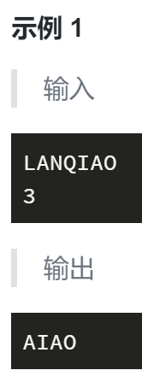
python版本
例题：删除字符 lanqiaoOJ题号544
【题目描述】给定一个单词，请问在单词中删除t个字母后，能得到的字典序最小的单词是什么？
【输入描述】输入的第一行包含一个单词，由大写英文字母组成。第二行包含一个正整数t。其中，单词长度不超过100，t小于单词长度。
【输出描述】输出一个单词，表示答案。

Slide 10
python版本
代码
从头到尾遍历字符串，比较相邻的两个字符，删除较大的那个。
s=list(input())+[‘ ’] #注意最后补一个空格
t=int(input())
for _ in range(t):
for i in range(0,len(s)):
if s[i]>s[i+1]: s.remove(s[i]); break
print(''.join(s)) #连起来打印s

Slide 11
python版本
例题：数位递增的数 lanqiaoOJ题号145
【题目描述】一个正整数如果任何一个数位不大于右边相邻的数位，则称为一个数位递增的数。例如 1135 是一个数位递增的数，而 1024 不是一个数位递增的数。给定正整数n，请问在整数1至n中有多少个数位递增的数？
【输入描述】输入的第一行包含一个整数 n(1<n<10⁶)。
【输出描述】输出一行包含一个整数，表示答案。

Slide 12
python版本
代码
n比较小，暴力检查每个数字。
如何判断一个数是数位递增的？一种简单的方法是把数变成一个字符串，然后按顺序判断每个字符的大小。
转换为字符串后，用sorted()从小到大排序，如果排序前后一样，则是一个数位递增的数。
n = int(input())
ans = 0
for i in range(1,n):
s = list(str(i))
if s==sorted(s): #注意不能用sort()
ans+=1
print(ans)

Slide 13
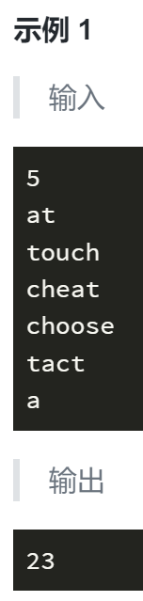
python版本
例题：单词接龙 lanqiaoOJ题号769
【题目描述】单词接龙是一个与我们经常玩的成语接龙相类似的游戏，现在我们已知一组单词，且给定一个开头的字母，要求出以这个字母开头的最长的“龙”（每个单词都最多在“龙”中出现两次），在两个单词相连时，其重合部分合为一部分，例如beast和astonish，如果接成一条龙则变为 beastonish，另外相邻的两部分不能存在包含关系，例如at和atide间不能相连。
【输入描述】输入的第一行为一个单独的整数 n (n≤20)表示单词数。以下n行每行有一个单词，输入的最后一行为一个单个字符，表示“龙”开头的字母。你可以假定以此字母开头的“龙”一定存在。
【输出描述】输出以此字母开头的最长的“龙”的长度。

Slide 14
python版本
思路
把所有字符串拼接在一起，输出最长的拼接。
用DFS搜索所有可能的拼接，找到其中最长的拼接。
代码中的check()函数，判断s和m是否能拼接，当s的后k个和m的前k个字符相同，则能拼接。

Slide 15
def check(x,y):
flag=0
for i in range(1,min(len(x),len(y))):
if x[-i:len(x)]==y[:i]: flag=1; break
if flag == 1 :
if x[:len(x)-i] in y[i:] or y[i:] in x[:len(x)-i]: return False
else: return i
else: return False
def dfs(dragon,x):
global ans
ans=max(len(dragon),ans)
for i in range(n):
if check(x,word[i])!=False and vis[i]<2:
r= dragon+word[i][check(x, word[i]):]
vis[i]+=1
dfs(r,word[i])
vis[i]-=1
n=int(input())
word=[]
for i in range(n): word.append(input())
first =input()
ans=0
for i in range(n):
vis=[0]*n
if word[i][0]==first:
vis[i]+=1
res=word[i]
dfs(res,word[i])
print(ans)
check()函数，判断s和m是否能拼接，当s的后k个和m的前k个字符相同，则能拼接。

Slide 16
def check(x,y):
flag=0
for i in range(1,min(len(x),len(y))):
if x[-i:len(x)]==y[:i]: flag=1; break
if flag == 1 :
if x[:len(x)-i] in y[i:] or y[i:] in x[:len(x)-i]: return False
else: return i
else: return False
def dfs(dragon,x):
global ans
ans=max(len(dragon),ans)
for i in range(n):
if check(x,word[i])!=False and vis[i]<2:
r= dragon+word[i][check(x, word[i]):]
vis[i]+=1
dfs(r,word[i])
vis[i]-=1
n=int(input())
word=[]
for i in range(n): word.append(input())
first =input()
ans=0
for i in range(n):
vis=[0]*n
if word[i][0]==first:
vis[i]+=1
res=word[i]
dfs(res,word[i])
print(ans)
check()函数，判断s和m是否能拼接，当s的后k个和m的前k个字符相同，则能拼接。

Slide 17
python版本
练习题
扫雷游戏358 潜伏者 519 ISBN号码523
字符串的展开536 立体图 526 计算器的改良771
串的处理287 谁拿了最多奖学金565 子串365
表达式求值378 单词分析504 统计单词数397
乒乓球744 回文数774 子串分值499
回文日期498 音节判断 148

Slide 18
python版本
9.3 模式匹配
模式匹配（Pattern Matching）问题：在一篇长度为n的文本S中，找某个长度为m的关键词P。称S为母串，P为模式串。
P可能多次出现，都需要找到。例如在S = “abcxyz123bqrst12dg123gdsa”中找P = “123”，P出现了2次。
最优的模式匹配算法复杂度能达到多好？由于至少需要检索文本S的n个字符和关键词P的m个字符，所以复杂度至少是O(m + n)的。

Slide 19
python版本
朴素方法
朴素模式匹配算法：一种暴力方法，从S的第一个字符开始，逐个匹配P的每个字符，如果发现不同，就从S的下一个字符重新开始。

Slide 20
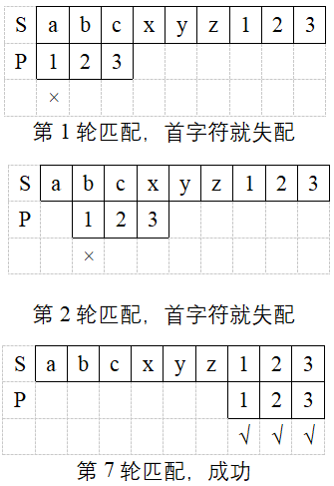
python版本
例如S = “abcxyz123”，P = “123”。
第1轮匹配：比较S[0]~S[2]=”abc”和P[0]~P[2]=”123”。发现第一个字符就不同，P[0] ≠ S[0]，称为“失配”，后面的P[1]、P[2]不用再比较了。
第2轮匹配…
…
第7轮匹配…

Slide 21
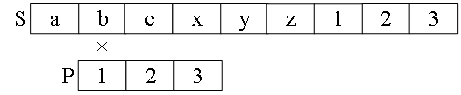
python版本
暴力法在特殊情况下很好
特征：P和S的字符基本都不一样。
每次匹配时，第1个字符就对不上，不用继续匹配P后面的字符。
复杂度O(n+m)

Slide 22
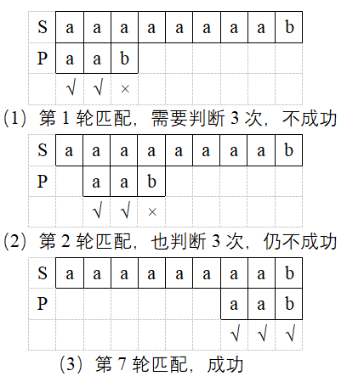
python版本
如果情况比较坏
P的前m-1个都容易找到匹配
只有最后一个不匹配
复杂度退化成O(nm)。

Slide 23
python版本
朴素算法为什么低效
朴素模式匹配算法：每次失配之后，指向S的i指针都要回溯，而P的j指针都要回到0，重新开始下一轮的匹配。这是朴素算法低效的原因。
每次新的匹配都需要重新对比S和P的全部m个字符，这做了重复操作。
例如第一轮匹配S的前3个字符“aaa”和P的“aab”，第二轮从S的第2个字符‘a’开始，与和P的第一个字符‘a’比较，这其实不必要，因为在第一轮比较时已经检查过这两个字符，知道它们相同。
如果记住每次的比较，用于指导下一次比较，使得S的i指针不用回溯，就能提高效率。

Slide 24
python版本
9.4 KMP算法
KMP算法：在任何情况下都能达到O(n + m)复杂度。
朴素模式匹配算法的缺点：每次失配之后，指向S的i指针都要回溯，而P的j指针都要回到0，重新开始下一轮的匹配。
KMP算法：S的i指针不用回溯，极大优化了匹配计算。

Slide 25
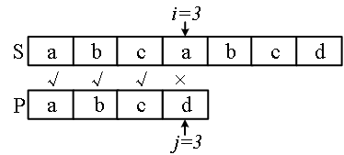
python版本
模式串P的特征与匹配的关系
如何让S的指针i不回溯，P的指针j不回到0？

Slide 26
python版本
（1）P在失配点之前的每个字符都不同
S = “abcabcd”，P = “abcd”，第一次失配点：i = 3，j = 3。
失配点之前的P的每个字符都不同：P[0] ≠ P[1] ≠ P[2]；
失配点之前的S与P相同：P[0] = S[0]、P[1] = S[1]、P[2] = S[2]。

Slide 27
python版本
（1）P在失配点之前的每个字符都不同
下一步如果按朴素方法，j要回到位置0，i要回溯到1，去比较P[0]和S[1]。
KMP的优化：不用i回溯。
从P[0] ≠ P[1]、P[1] = S[1]推出P[0] ≠ S[1]，所以i不用回溯到位置1。
同理，P[0] ≠ S[2]，i也不用回溯到位置2。
所以完全不用回溯，继续从i = 3、j = 0开始下一轮的匹配。

Slide 28
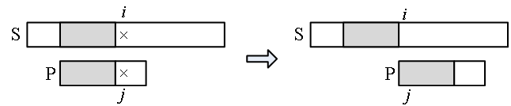
python版本
（1）P在失配点之前的每个字符都不同
当P滑动到左图位置时，i和j所处的位置是失配点，S与P的阴影部分相同，且阴影内部的字符都不同。
下一步直接把P滑到S的i位置，此时i不变、j回到0，然后开始下一轮的匹配。

Slide 29
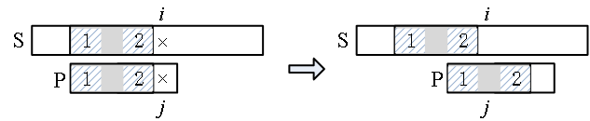
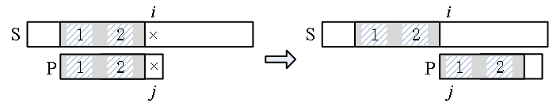
python版本
（2）P在失配点之前的字符有部分相同
再细分两种情况：
相同的部分是前缀（位于P的最前面）和后缀（在P中位于j前面的部分字符）。
相同部分不是前缀或后缀。

Slide 30
python版本
相同的部分是前缀和后缀
前缀和后缀的定义：字符串A和B，若存在A = BC，其中C是任意的非空字符串，称B为A的前缀；同理可定义后缀，若存在A = CB， C是任意非空字符串，称B为A的后缀。
例：A=”abcxyabc”，它有7个前缀{a, ab, abc, abcx, abcxy, abcxya, abcxyab, abcxyabc}，也有7个后缀{bcxyabc, cxyabc, xyabc, yabc, abc, bc, c}，前缀和后缀中相同的是”abc”。

Slide 31
python版本
相同的部分是前缀和后缀
当P滑动到左图位置时，i和j所处的位置是失配点，j之前的部分与S匹配，且子串1（前缀）和子串2（后缀）相同，设子串长度为L。
下一步把P滑到右图位置，让P的子串1和S的子串2对齐，此时i不变、j = L，然后开始下一轮的匹配。
S的i指针不用回溯，P的j指针也不用回到0，而是直接跳回到L位置，大大减少了计算量。
把P的相同的前缀和后缀定义为“公共前后缀”，L等于“最长公共前后缀”。

Slide 32
python版本
相同的部分不是前缀和后缀
左图，P滑动到失配点i和j，前面的阴影部分是匹配的，且子串1和2相同，但是1不是前缀（或者2不是后缀），这种情况与“（1）P在失配点之前的每个字符都不同”类似，下一步滑动到右图位置，即i不变，j回溯到0。

Slide 33
python版本
最长公共前后缀和Next[]数组
不回溯i完全可行。
关键在于P的前缀和后缀。
计算每个P[j]的前缀、后缀，记录在Next[]数组中，Next[j]的值等于P[0] ~ P[j-1]这部分子串的前缀集合和后缀集合的最长交集的长度，把这个最长交集称为“最长公共前后缀”。

Slide 34
python版本
Next[]数组的计算
例：P = “abcaab”，计算过程如下表，每一行的红色子串是最长公共前后缀。
j | P[0] ~ P[j-1] | 前缀 | 后缀 | Next[j]
1 | a | 空 | 空 | 0
2 | ab | a | b | 0
3 | abc | a, ab | bc, c | 0
4 | abca | a, ab, abc | bca, ca, a | 1
5 | abcaa | a, ab, abc, abca | bcaa, caa, aa, a | 1
6 | abcaab | a, ab, abc, abca, abcaa | bcaab, caab, aab, ab, b | 2

Slide 35
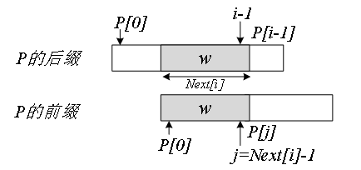
python版本
Next[]数组的计算
计算Next[]：复杂度O(m)的方法，利用前缀和后缀的关系，从Next[i]递推到Next[i+1]。
假设已经算出Next[i]，它对应P[0]~P[i-1]这部分子串的后缀和前缀。
阴影部分w是最长交集，交集w的长度等于Next[i]。
上半部分的阴影所示的后缀的最后一个字符是P[i-1]；
下半部分阴影所示前缀的第一个字符是P[0]，最后一个字符是P[j]，j = Next[i]-1。

Slide 36
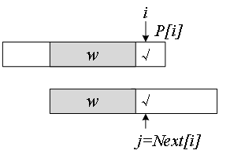
python版本
Next[]数组的计算
推广到Next[i+1]，它对应P[0]~P[i]的后缀和前缀。
此时后缀的最后一个字符是P[i]，与这个字符相对应，把前缀的j也往后移一个字符，j = Next[i]。判断两种情况：
（1）若P[i] = P[j]，则新的交集等于“阴影w+ P[i]”，交集的长度Next[i+1] = Next[i]+1。

Slide 37
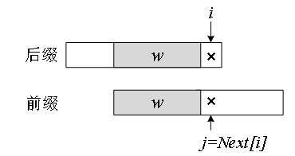
python版本
Next[]数组的计算
（2）若P[i] ≠ P[j]，说明后缀的“阴影w+P[i]”与前缀的“阴影w+P[j]”不匹配，只能缩小范围找新的交集。

Slide 38
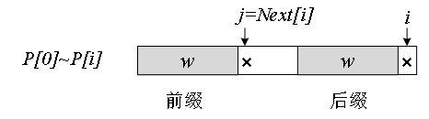
python版本
Next[]数组的计算
下图合并了前缀和后缀，画出完整的子串P[0]~P[i]，最后的字符P[i]和P[j]不等。

Slide 39
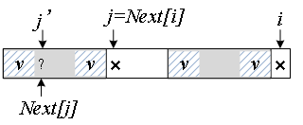
python版本
Next[]数组的计算
把前缀往后滑动，也就是通过减小j来缩小前缀的范围，直到找到一个匹配的P[i] = P[j]为止。
如何减小j？只能在w上继续找最大交集，这个新的最大交集是Next[j]，所以更新j’ = Next[j]。
下图斜线阴影v是w上的最大交集，下一步判断：
若P[i] = P[j’]，则Next[i+1]等于v的长度加1，即Next[j’]+1；
若P[i] ≠ P[j’]，继续更新j’。

Slide 40
python版本
例题：小明的字符串 lanqiaoOJ题号1203
【题目描述】 小明有两个字符串，分别为 S，T。请你求出T串的前缀在S串中出现的最长长度为多少。
【输入描述】输入包含两行，每行包含一个字符串，分别表示 S,T。1≤∣S∣,∣T∣≤10⁶ ，保证S,T 只包含小写字母。
【输出描述】输出共1行，包含一个整数，表示答案。

Slide 41
python版本
思路
本题求T的前缀在S中出现的最长长度。简单的思路是：枚举T的每个前缀，对每个前缀，用KMP到S中找这个前缀，在所有匹配到的前缀中找最长的，就是答案。
不过，其实并不需要做多次KMP，只做一次KMP即可。
回顾KMP算法，是用P匹配S，逐个移动P的指针j，直到失配为止，失配之前的P的前缀在S中匹配到了。那么只要记录匹配到的最长前缀，就是题目要求的答案。
这是KMP算法的裸题。

Slide 42
python版本
N=1000005
Next = [0]*N
def getNext(p): #计算Next[1]~Next[plen]
for i in range(1,len(p)):
j = Next[i]; #j的后移：j指向前缀阴影w的后一个字符
while j>0 and p[i] != p[j]: #阴影的后一个字符不相同
j = Next[j] #更新j
if p[i]==p[j]: Next[i+1] = j+1
else: Next[i+1] = 0
def kmp(s,p):
ans = 0
j = 0
for i in range(0,len(s)): #匹配S和P的每个字符
while j>0 and s[i]!=p[j]: #失配了
j=Next[j] #j滑动到Next[j]位置
if s[i]==p[j]: #当前位置的字符匹配，继续
j+=1
ans = max(ans,j)
if j == len(p): return ans #最长前缀就是p的长度，直接返回
return ans #返回p在s中出现的最长前缀
s=input()
t=input()
getNext(t)
print(kmp(s,t))
S的i指针，它不回溯，用for循环一直往前走。

Slide 43
python版本
N=1000005
Next = [0]*N
def getNext(p): #计算Next[1]~Next[plen]
for i in range(1,len(p)):
j = Next[i]; #j的后移：j指向前缀阴影w的后一个字符
while j>0 and p[i] != p[j]: #阴影的后一个字符不相同
j = Next[j] #更新j
if p[i]==p[j]: Next[i+1] = j+1
else: Next[i+1] = 0
def kmp(s,p):
ans = 0
j = 0
for i in range(0,len(s)): #匹配S和P的每个字符
while j>0 and s[i]!=p[j]: #失配了
j=Next[j] #j滑动到Next[j]位置
if s[i]==p[j]: #当前位置的字符匹配，继续
j+=1
ans = max(ans,j)
if j == len(p): return ans #最长前缀就是p的长度，直接返回
return ans #返回p在s中出现的最长前缀
s=input()
t=input()
getNext(t)
print(kmp(s,t))
若s[i]==p[j]，说明当前P的字符和S的字符匹配
j++，
同时回到13行i++
下一步匹配s[i+1]和p[j+1]。

Slide 44
python版本
N=1000005
Next = [0]*N
def getNext(p): #计算Next[1]~Next[plen]
for i in range(1,len(p)):
j = Next[i]; #j的后移：j指向前缀阴影w的后一个字符
while j>0 and p[i] != p[j]: #阴影的后一个字符不相同
j = Next[j] #更新j
if p[i]==p[j]: Next[i+1] = j+1
else: Next[i+1] = 0
def kmp(s,p):
ans = 0
j = 0
for i in range(0,len(s)): #匹配S和P的每个字符
while j>0 and s[i]!=p[j]: #失配了
j=Next[j] #j滑动到Next[j]位置
if s[i]==p[j]: #当前位置的字符匹配，继续
j+=1
ans = max(ans,j)
if j == len(p): return ans #最长前缀就是p的长度，直接返回
return ans #返回p在s中出现的最长前缀
s=input()
t=input()
getNext(t)
print(kmp(s,t))
s[i]!=p[j]，失配了
让j往回跳到Next[j]的位置，并回到上一行让i++，开始下一步的匹配。

Slide 45
python版本
N=1000005
Next = [0]*N
def getNext(p): #计算Next[1]~Next[plen]
for i in range(1,len(p)):
j = Next[i]; #j的后移：j指向前缀阴影w的后一个字符
while j>0 and p[i] != p[j]: #阴影的后一个字符不相同
j = Next[j] #更新j
if p[i]==p[j]: Next[i+1] = j+1
else: Next[i+1] = 0
def kmp(s,p):
ans = 0
j = 0
for i in range(0,len(s)): #匹配S和P的每个字符
while j>0 and s[i]!=p[j]: #失配了
j=Next[j] #j滑动到Next[j]位置
if s[i]==p[j]: #当前位置的字符匹配，继续
j+=1
ans = max(ans,j)
if j == len(p): return ans #最长前缀就是p的长度，直接返回
return ans #返回p在s中出现的最长前缀
s=input()
t=input()
getNext(t)
print(kmp(s,t))
while(j && s[i]!=p[j])
为什么用while？
这是一个循环动态更新。

Slide 46
python版本
N=1000005
Next = [0]*N
def getNext(p): #计算Next[1]~Next[plen]
for i in range(1,len(p)):
j = Next[i]; #j的后移：j指向前缀阴影w的后一个字符
while j>0 and p[i] != p[j]: #阴影的后一个字符不相同
j = Next[j] #更新j
if p[i]==p[j]: Next[i+1] = j+1
else: Next[i+1] = 0
def kmp(s,p):
ans = 0
j = 0
for i in range(0,len(s)): #匹配S和P的每个字符
while j>0 and s[i]!=p[j]: #失配了
j=Next[j] #j滑动到Next[j]位置
if s[i]==p[j]: #当前位置的字符匹配，继续
j+=1
ans = max(ans,j)
if j == len(p): return ans #最长前缀就是p的长度，直接返回
return ans #返回p在s中出现的最长前缀
s=input()
t=input()
getNext(t)
print(kmp(s,t))
例：P = ”ababXababY”，若在P[9] = ’Y’处失配，P的指针j下一步跳到j = Next[9] = 4处；
若继续在P[4] = ’X’处失配，下一步跳到j = Next[4] = 2处。
”ababXabab”的最长公共前后缀是”abab”，对应Next[9] = 4；
”abab”的最长公共前后缀是”ab”，对应Next[4] = 2，所以可以连续跳。
这个连续跳用while循环来实现非常合适。

Slide 47
python版本
N=1000005
Next = [0]*N
def getNext(p): #计算Next[1]~Next[plen]
for i in range(1,len(p)):
j = Next[i]; #j的后移：j指向前缀阴影w的后一个字符
while j>0 and p[i] != p[j]: #阴影的后一个字符不相同
j = Next[j] #更新j
if p[i]==p[j]: Next[i+1] = j+1
else: Next[i+1] = 0
def kmp(s,p):
ans = 0
j = 0
for i in range(0,len(s)): #匹配S和P的每个字符
while j>0 and s[i]!=p[j]: #失配了
j=Next[j] #j滑动到Next[j]位置
if s[i]==p[j]: #当前位置的字符匹配，继续
j+=1
ans = max(ans,j)
if j == len(p): return ans #最长前缀就是p的长度，直接返回
return ans #返回p在s中出现的最长前缀
s=input()
t=input()
getNext(t)
print(kmp(s,t))
getNext()函数：
计算模式串P的Next[]数组
getNext()的主代码和kmp()的主代码，几乎完全一样。

Slide 48
python版本
N=1000005
Next = [0]*N
def getNext(p): #计算Next[1]~Next[plen]
for i in range(1,len(p)):
j = Next[i]; #j的后移：j指向前缀阴影w的后一个字符
while j>0 and p[i] != p[j]: #阴影的后一个字符不相同
j = Next[j] #更新j
if p[i]==p[j]: Next[i+1] = j+1
else: Next[i+1] = 0
def kmp(s,p):
ans = 0
j = 0
for i in range(0,len(s)): #匹配S和P的每个字符
while j>0 and s[i]!=p[j]: #失配了
j=Next[j] #j滑动到Next[j]位置
if s[i]==p[j]: #当前位置的字符匹配，继续
j+=1
ans = max(ans,j)
if j == len(p): return ans #最长前缀就是p的长度，直接返回
return ans #返回p在s中出现的最长前缀
s=input()
t=input()
getNext(t)
print(kmp(s,t))
KMP算法的复杂度：
getNext ()函数复杂度O(m)；
kmp()从S[0]到S[n-1]只走了一遍，S的每个字符只与P的某个字符比较了1次，复杂度O(n)；
总复杂度O(n + m)。

Slide 49
谢谢！

